Slide 1
정보보안 왜 중요한가!

Slide 2
2014년 카드3사 대량 정보유출 사건
우리나라 보안이슈와 보안시장확대 및 관심이 높아진 시기.
보안시장 지원 및 증대
IT 교육 의무화
금융회사 및 통신회사 보안감사 의무화 및 보안전문가 채용 권고
이번 년도 2월 법 강화

Slide 3
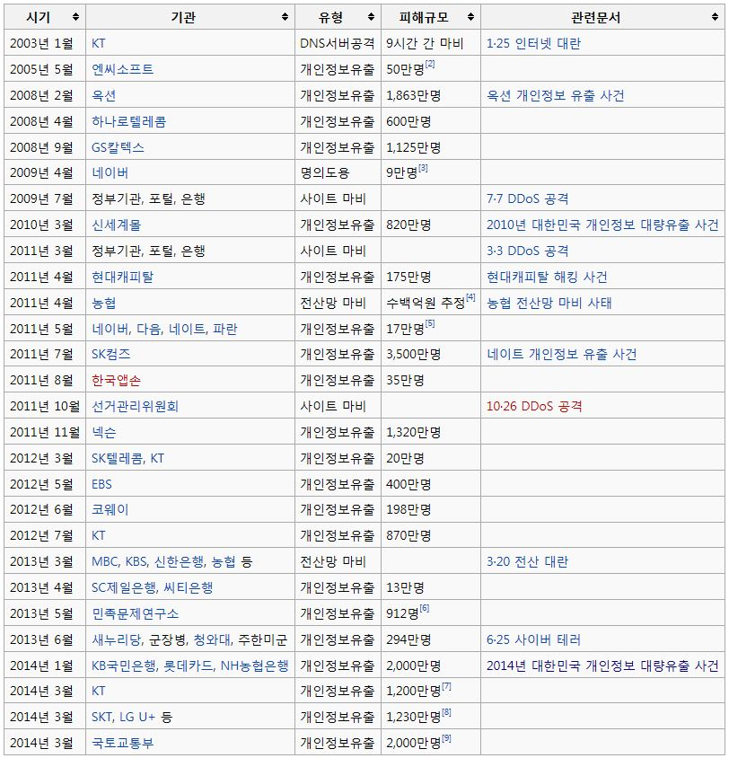

Slide 4
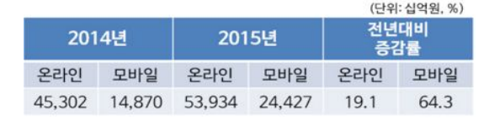
핀 테크 (FinTech)
금융(Financial) + ICT기술(Technology)
모바일 이용한 결제가 엄청나게 증가함.
하지만 보안이 받쳐주지 못한다면 활성화 가 불가능 했을 것!

Slide 5
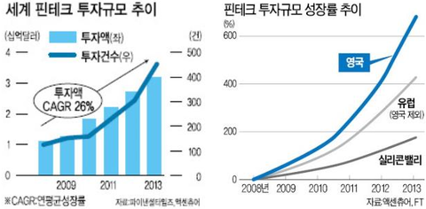
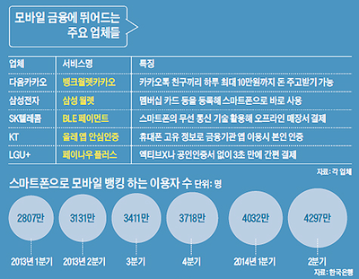
핀 테크

Slide 6
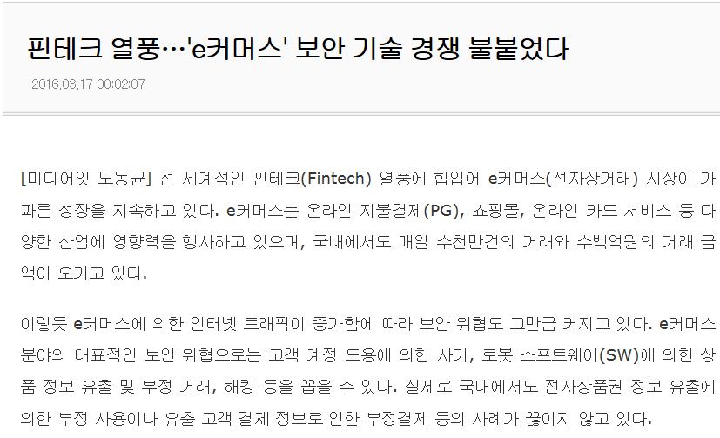

Slide 7
알파고 vs 이세돌 인공지능의 진화 보안과 관련 없지 않다!

Slide 8
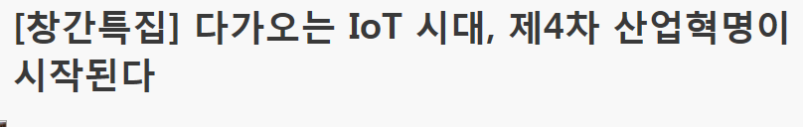
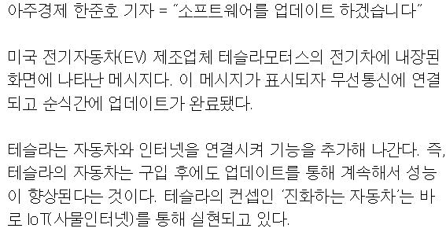
사물인터넷 (IoT)
Internet of Thing

Slide 9

실제로 해킹 가능함.
https://www.youtube.com/watch?v=MK0SrxBC1xs&feature=player_embedded

Slide 10
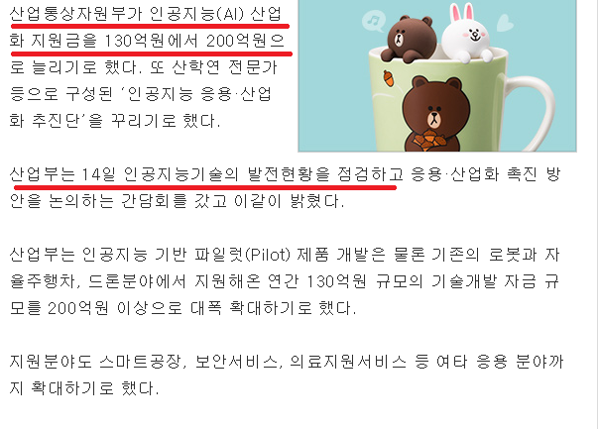
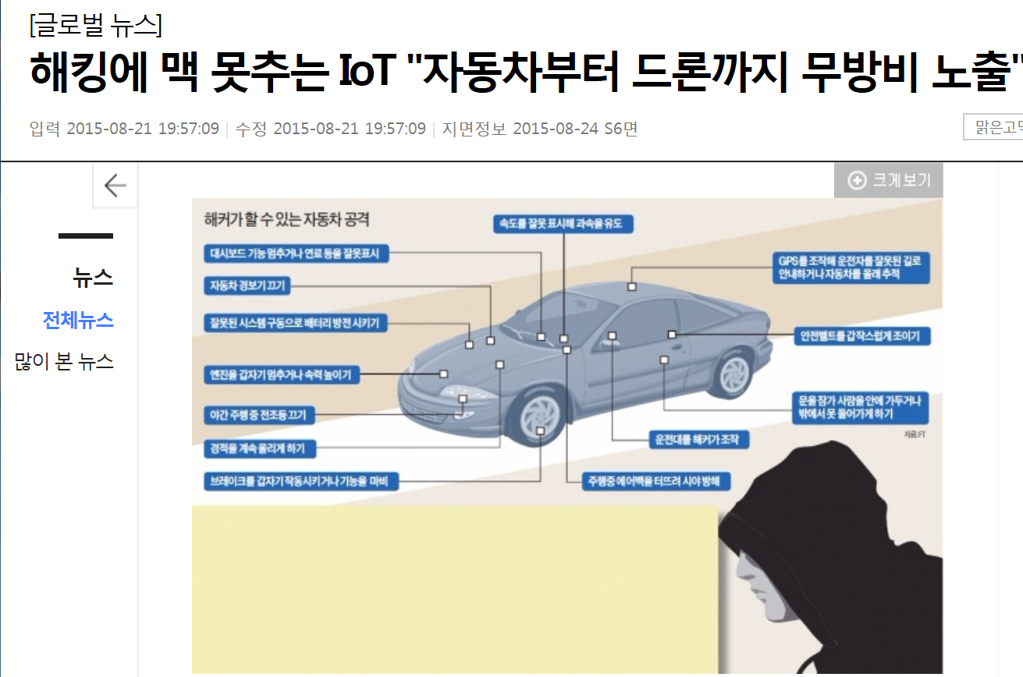

Slide 11
정보보안 직업
직업 종류 -
자격증 -

Slide 12
자격증
정보보안기사/산업기사 ← 국가 자격증 요거 웹보안, 시스템보안, 네트워크보안, 보안관련법령 등에 대해서 자격시험 자격요건 > 관련전공 2년이상
GIAC의 GSEC (국제정보보증인증) 보안관리자, 포렌식, 운영, 감사, 소프트웨어 보안 보안관련 법 등 능력 자격 시험
(ISC)2의 CISSP 정보시스템 아키텍처를 규정, 정보시스템 환경 전체를 설계, 관리, 통제 자격 자격요건 > 리스크 관리, 클라우드 컴퓨팅, 모바일 보안, 앱개발 보안 등 CISSP에서 정해놓은 보안 분야 중 2가지 이상 5년 활동 경험 필요
(ISC)2의 SSCP CISSP 자격과 비슷하다. 자격요건 > SSCP가 지정한 정보보안 분야중 1가지 분야에서 1년이상 근무경험
ISACA의 CISM 조직 내 정보보안 자격 자격요건 > 정보보안 업계 5년이상 근무중 3년이상 관리자이상으로 근무
ISACA의 CISA CIMA와 비슷 정보보안 감사 관리 자격 자격요건 > 정보 시스템 감사, 통제, 정보 보증 및 보안 분야 중 5년이상 경험
컴티아의 Security+ 정보보안 자격 자격요건 > 정보보안 관련 업종에서 2년이상 근무 경험, Network+ 자격증 필요

Slide 13
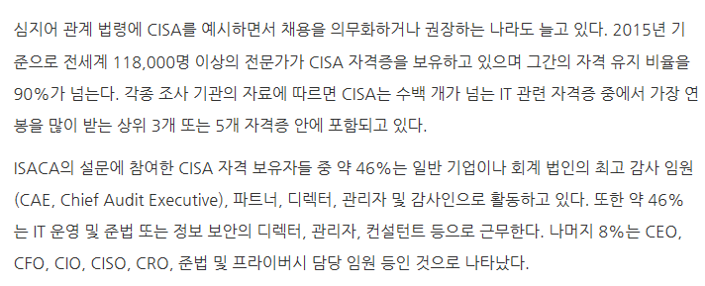
자격증 취득 하는 것이 좋다!

Slide 14
보안전문가 분류
모의해킹전문가
보안솔루션 개발자
CERT(침해대응전문가)
악성코드 분석가
디지털포렌식전문가(사이버수사대)
정보보안 컨설턴트

